Slide 1
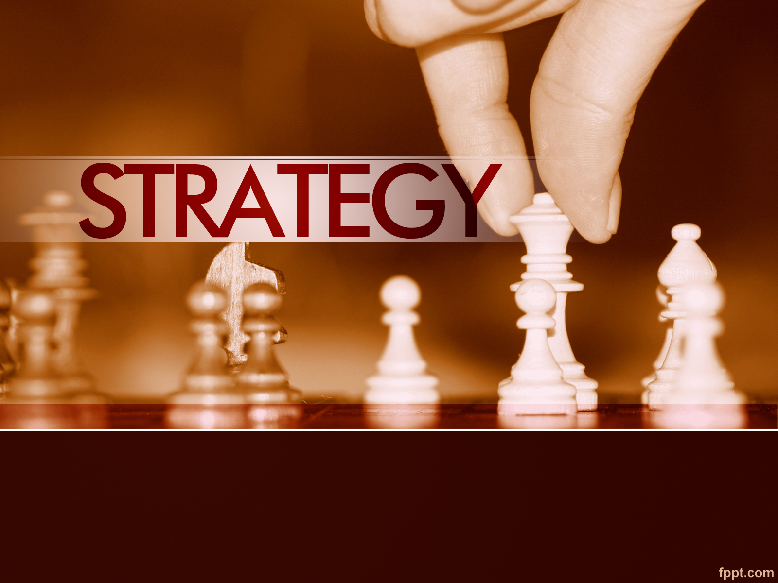
Strategický management marketingu
petra.koudelkova@fsv.cuni.cz

Slide 2
Sylabus
1. Úvod do předmětu: (19.2.)
a. Úvod do strategického managementu: vymezení pojmů, definice funkčních strategií
2. Strategický management: (26.2.)
a. Principy, cíle
3. Strategický management marketingu: (4.3.)
a. Plánování ve strategii; vize a mise; tvorba cílů
b. Marketingový výzkum
c. Marketingový mix a jeho význam pro strategický marketing
4. Strategický marketing: (11.3.)
HOST: Hanka Púllová - Proč je pro správnou strategii počáteční nastavení vizí, misí a cílů
5. Strategický marketing: (18.3.)
a. Segmentace trhu
b. Marketingové situační analýzy
6. Strategický marketing: (25.3.)
a. Cenová strategie
b. Náklady
7. Strategický marketing: (1.4.)
TEST
8. Strategický marketing: (8.4.)
a. Strategie distribučních cest
b. Volba stanoviště prodejny
9. Strategický marketing: (15.4.)
a. Produktová strategie + sortimentní kříž
10. Strategický marketing: (22.4.)
a. Portfolio analýzy komunikační strategie
11. Strategický marketing: (29.4.)
Reading week: Trendy v podnikové praxi
12. Strategický marketing: (6.5.)
a. Výběr vhodné strategie, její implementace a realizace
13. Strategický marketing: (13.5.)
a. Shrnutí a doplnění učiva

Slide 3

Podmínky zakončení předmětu
Vypracování 1 testu praktického charakteru na zadané učivo během semestru. Student musí test vypracovat minimálně na 60 bodů = 60%.
Náhradní termín je možný ve zkouškovém období a to pro ty studenty, kteří se dopředu omluví (a donesou potvrzení od lékaře aj).
Výsledky testů se přenáší ke zkoušce.
V průběhu semestru může student získat body navíc za vypracování dobrovolného domácího úkol (každý úkol za 5 bodů). Body se přenáší ke zkoušce a započítají se do výsledného hodnocení.

Slide 4
Jak budete hodnoceni?
Zkouška:
ke zkoušce mohou jít pouze ti studenti, kteří byli úspěšní v průběžném testování/semestrální práci
zkouška je písemná. Student musí získat min 50%, aby zkoušku složil.
zkouška bude probíhat ve zkouškovém období.
Průběžný test má tvoří 45% konečné známky, průběžné dobrovolné úkoly/dobrovolný úkol 5% a závěrečný test 50%.

Slide 5
Strategie
V dnešním pojetí je strategie chápán jako vyjádření poměru ambicí a cílů společně s orientací na jejich dosažení. Je to běh na dlouhou trať.
Základní osobnosti, které přispěli k budování strategie (kromě válečných generálů a slavného Napoleona):
    Henry Mintzberg
    Michael Porter
    Peter Drucker
    Gary Hamel
    aj.

Slide 6
Historické souvislosti
Ze starořeckého slova
  strategos – vůdce
  Stratagan –nečekaný zvrat
Do ekonomie je tento pojem převzat z vojenství
Nejstarší knihu o vojenské strategii napsal Sun C’ (před cca 2500 lety) = je o hledání cest, jak zvítězit a přizpůsobit cestám a vítězství své slabé stránky

Slide 7
Historické souvislosti
Významnou osobností,která ovlivnila strategické myšlení a vojenské strategie byl teoretik Carl Philipp Gottfried von Clausewitz (1780-1831) – Vom Kriege. Tuto knihu cituje mnoho odborníků na strategické řízení podniku.
Po roce 1945 se stali manažerskými vzory významní generálové 2. světové války, bez ohledu na to, na čí straně bojovali. Nejčastěji se cituje George S. Patton (1885-1945). Velel tankovým vojskům na evropské západní frontě.
Významný byl i D. Eisenhover, který se stal prezidentem USA. I další generálové 2. sv. války se dostali do čela korporací

Slide 8
Citát
„Neměly by se dělat žádné plány, které vyžadují, aby se jim poměry přizpůsobovaly,, nýbrž by měla být naha přizpůsobit plány dané skutečnosti. Myslím si, že úspěch nebo neúspěch velitele je závislý na schopnosti nebo neschopnosti jednat dle těchto zásad. … Tanky se nejlépe pohybují za zády nepřítele.“
Patton

Slide 9
Strategie v současném vnímání
Klíčový pojem, řízení, které je zaměřeno na dlouhodobý horizont v podnikovém prostředí. V ideálním případě vytváří soulad mezi podnikovými zdroji a měnícím se vnějším prostředí.
Základním smyslem strategického řízení (SŘ) je vytváření konkurenční výhody jako nejdůležitějšího předpokladu podnikatelského úspěchu
SŘ je spjato s rozhodováním o tom, kam by měl podnik směřovat a jak by to měl udělat.

Slide 10
Strategie v současném vnímání
Schéma postupu vedoucí k dosažení vytyčení podnikových cílů
Směr k dosažení určitého zvoleného stavu v budoucnosti
Cesta vedoucí k přizpůsobení konkurenční pozice firmy měnícím se podmínkám prostředí
Způsob rozpracování postupů k dosažení cílů i alokaci zdrojů nezbytných pro jejich dosažení,… (Horáková,2014)

Slide 11
Strategie podle…
Keřkovského a Vykypěla (2006) „strategie je plán naplnění mise společnosti, strategie je množina firemních cílů a základních představ o tom, jak budou cíle naplněny“ – prezentují přístup kdy je strategie ztotožňována s dlouhodobými plány
Deduchové, M (2001) „je dokument, ve kterém jsou určeny dlouhodobé cíle podniku, stanoven průběh jednotlivých strategických operací a rozmístění zdrojů nezbytných pro splnění daných cílů“

Slide 12
Strategie podle …
Kaplana a Nortona „strategie = unikátní a trvale rozvíjené mechanizmy, skrze které firma vytváří hodnoty.“
Mintzberga „strategie je sled nebo plán, který integruje hlavní cíle, obchodní politiky a implementační kroky organizace do jednotného celku“

Slide 13
Mintzbergova strategie
Mintzberg vymezil strategii jako 5 P:
Plan (plán) představa do budoucna
Ploy (manévr) akce díky níž se snaží být podnik lepší než konkurence
Pattern (vzor chování) promyšlení základních strategických variant
Position (pozice) zdůrazňuje postavení podniku v externím prostředí
Perspective (perspektiva) působení podniku zevnitř

Slide 14
Strategie jako součást všech hierarchických úrovní
1.úroveň
Podnikový plán
Celopodnikový strategický směr
2.úroveň
Základní strategie jednotlivých SPJ -SBU
Plány autonomních SPJ - SBU
3.úroveň
Funkční strategie (marketingové strategie)
Marketingový plán

Slide 15
Manažer - stratég
Stratég je většinou ta nejdůležitější osoba v organizaci.
Stratég musí mít tři základní vlastnosti:
Otevřenost
Spontánnost
Smysl pro realitu
Liedtka, J.M. definuje složky myšlení stratéga:
Komplexnost
Dlouhodobý horizont
Cílevědomost
Pružnost
Práce s hypotézami

Slide 16
Manažer - stratég
Co musí zvládnout?
  Rychlé změny v okolí podniku a v globálním světě
  Souhrnné rozhodování spojené s globalizací
  Tvorba kompromisů bez újmy
  Orientace na budoucnost- tušení, předvídání, identifikace nových hybných sil
  Musí vyhovět cílům a zájmům vlastníka a zároveň je pod tlakem zájmových skupin.

Slide 17
Paradoxy strategického řízení
Paradox – současně změna a stabilita
Paradox – současně logika a kreativita
Paradox - současně získávání zkušeností a zapomínání
Paradox - současné globální a lokální myšlení a jednání

Slide 18
Tradiční řízení jako východisko pro firmy ve stabilním prostředí
Tradiční způsoby řízení už neodpovídají hyperkonkurenčnímu a rychle se měnícímu podnikatelskému prostředí
Tradiční přístup je možný jen v podmínkách stabilního prostředí, které na podnik působí předvídatelnými vlivy na trhu
Je nutné pochopit věci dřív, než se stanou. Jen tak získáte nezranitelnost – japonské přísloví. To nahrává agilním přístupům řízení.

Slide 19
Moderní trendy v řízení podniků
Tradiční řízení jako východisko pro firmy ve stabilním prostředí
Moderní organizační struktury :
  Firmy bez šéfů - holakracie?
  Obliquity řízení dosahuje strategických změn nepřímými cestami
Dlouhodobá udržitelnost a odpovědnost – trendy který pohltil ČR

Slide 20
1. Holakracie
Snahou je nastavit vnitřní pravidla tak, aby vše fungovalo co nejvíce samoorganizačně.
Systém holakracie vznikl v pensylvánské softwarové společnosti Ternary Software, ve které začal s přístupy k budování firemní demokracie experimentovat její zakladatel Brian J. Robertson (Naděžda Petrů, 2018)
Hlavní strukturou holakracie je oproti klasické stromové hierarchii organizace v kruzích
Kruhy vznikají postupně s růstem společnosti - vždy když se ukáže, že jedna role už množství práce ve své oblasti nedokáže obsloužit, vzniká nový kruh, tedy skupina lidí, která je za konkrétní oblast zodpovědná

Slide 21
2. Obliquity
Přístup se soustřeďuje na autentické, spontánní zapojení a sebemotivované angažmá lidí v celé organizaci zdola, manažer zadá úkol a čeká, že na řešení si přijde podřízený sám.
Původně obliquita vznikla ve firmě HCL Technologies v Indii, zavedl ji CEO Vineet Nayar, později popsal v knize Employees First, Customers Second (Naděžda Petrů, 2018)

Slide 22
CSR – odpovědné Česko 2019/2020
Cirkulární ekonomika
Environmentální témata
Klimatické změny
Stakeholder dialog
Péče o zaměstnance, diverzita a inkluze
Transparentnost
Zapojení dodavatelů do CSR konceptu
Snižování uhlíkové stopy
Fair Trade - https://www.youtube.com/watch?time_continue=10&v=defDvr7ZeHU

Slide 23
Cirkulární ekonomika – příklad Nespresso

Slide 24
Teorie her ve strategickém řízení
Původní filozofie her je založena na porážce spoluhráče.
Hráči se mají tuto strategii naučit a najít nástroje, jak ji realizovat.
V době hyperkonkurence, nemusí podnikatelé vždy usilovat o vítězství, ale o pouhé zachování existence či dosažení vlastního prospěchu, anebo užitku pro konkurenci – získají tak oba.
Válka bez vítěze (cenové války)
Spolupráce konkurentů
Pokročilé teorie her: Hry o pronásledování (lídr a následovatel); Hra s omezeným množstvím informací

Slide 25
Doporučené knihy:
Zuzák, Roman. Strategické řízení podniku.
Drucker, P. F. Efektivní vedoucí
Valenčík R. Teorie her a redistribuční systémy

